Slide 1
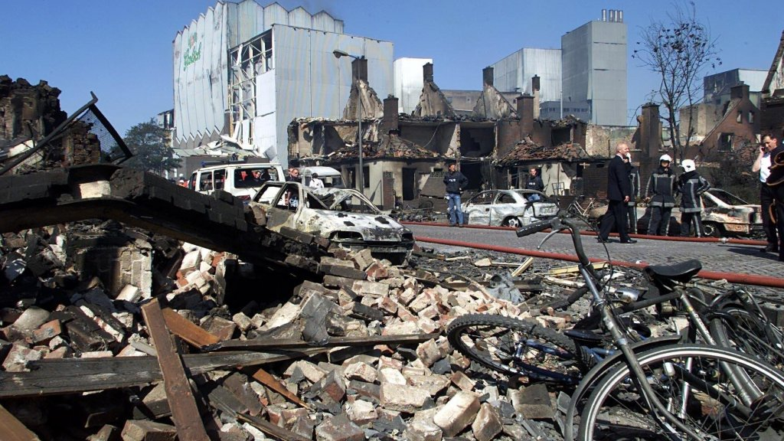

Slide 2
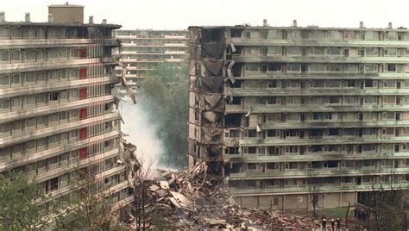

Slide 3
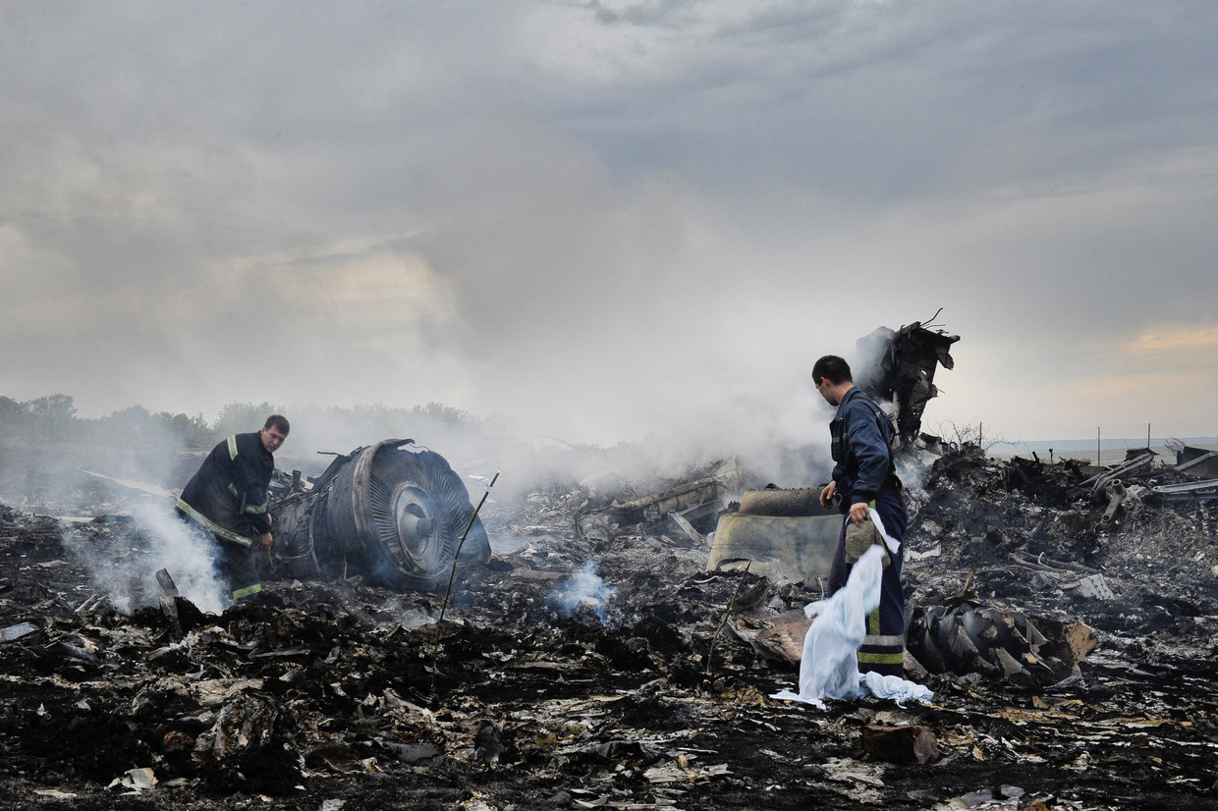

Slide 4
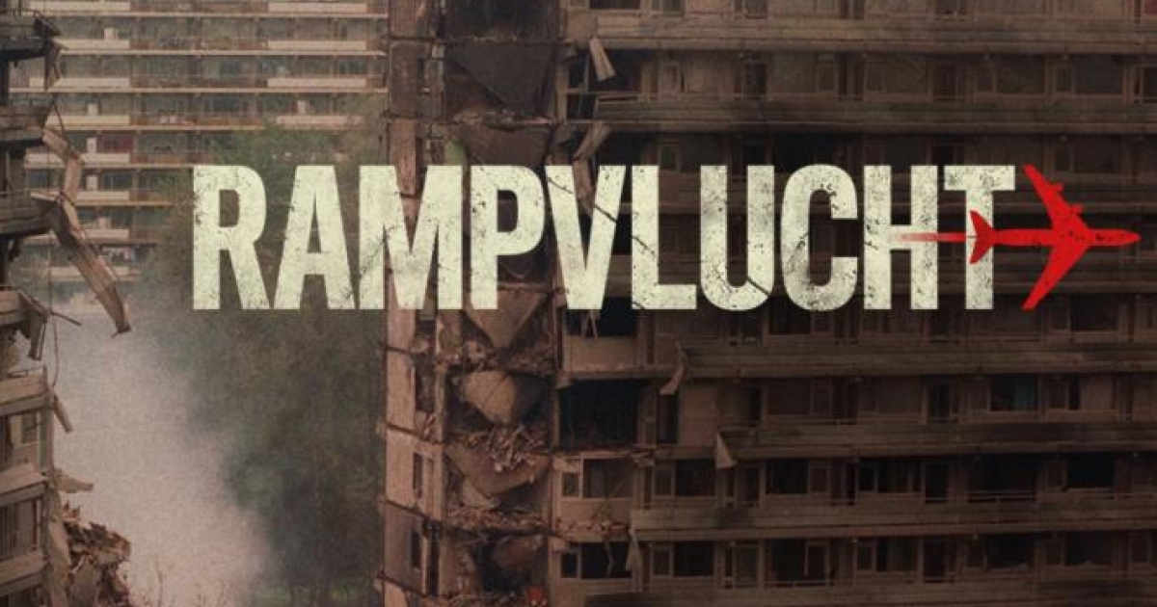

Slide 5
‘Wordt ooit een stad door onheil getroffen
zonder toedoen van de HERE?’
‘Wordt ooit een stad door rampen getroffen,
zonder dat de HERE er de hand in heeft?’
Amos 3 vers 6b (NBV21 / GNB)

